Slide 1
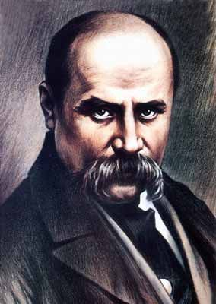
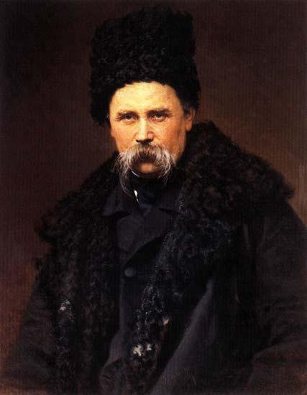
ТАРАС ШЕВЧЕНКО - ХУДОЖНИК
Подубієнко Цвітани 9-Б

Slide 2
Мистецька спадщина
Мистецька спадщина Т.Г. Шевченка – твори живопису і графіки, що їх виконав Шевченко в різній техніці протягом усього життя. Збереглося 835 творів, що дійшли до нашого часу в оригіналах і частково в гравюрах на металі й дереві вітчизняних і зарубіжних граверів, а також у копіях, що їх виконали художники ще за життя Шевченка. Уявлення про мистецьку спадщину Шевченка доповнюють данні про понад 270 втрачених і досі не знайдених робіт.

Slide 3
Художня спадщина Шевченка
За свідченням самого Шевченка, малювати він почав з раннього дитинства – “хрестами й візерунками з квітками” (вірш “А.О. Козачковському”) обводив сторінки в саморобному зошиті (1822-1826рр), а коли був у пана П. Енгельгардта козачком, - перемальовував лубки (1829). З доакадемічних робіт збереглися малюнок олівцем “Погруддя жінки”(1830), акварельний портрет П. Енгельгарда (1833), “Голова жінки”(1834), портрети Катерини Абази і Є. Гребінки (обидва – 1837), серія композицій на історичні теми – “Смерть Лукреції” (1835), “Смерть Олега, князя древлянського”, “Александр Македонський виявляє довір*я своєму лікареві Філіппу” і “Смерть Віргінії”(всі - 1836), “Смерть Богдана Хмельницького” (1836-1837) і “Смерть Сократа” (1837).

Slide 4
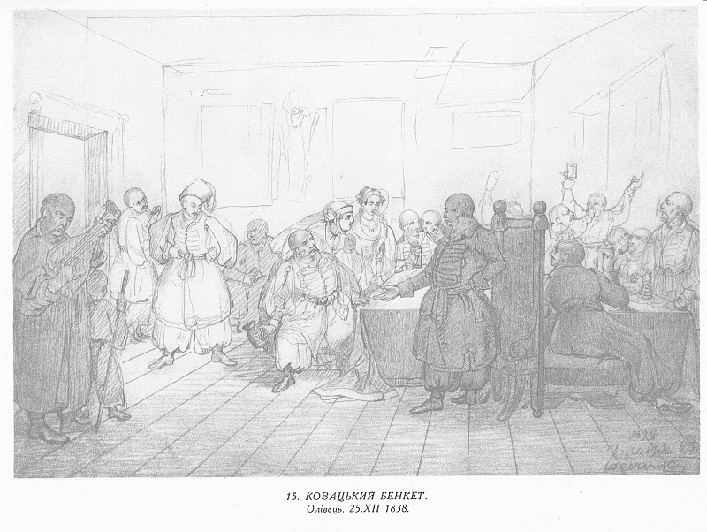

Slide 5
Ще до переїзду в Петербург Шевченко набув значної вправності в малюванні олівцем, а в Петербурзі, очевидно завдяки роботі у В. Ширяєва, порадам І. Сошенка та праці в класах Товариства заохочування художників, він уперше почав працювати тушшю - пером і особливо успішно – акварельними фарбами. Це дало Шевченкові змогу підготуватися до вступу в Академію мистецтв. У роботах художника доакадемічного періоду вже яскраво виявився інтерес до суспільно вагомих тем. Його композиції стверджують патріотизм, людську гідність, виражають протест проти насильства. В них Шевченко вперше звертається до вітчизняної історії.

Slide 6
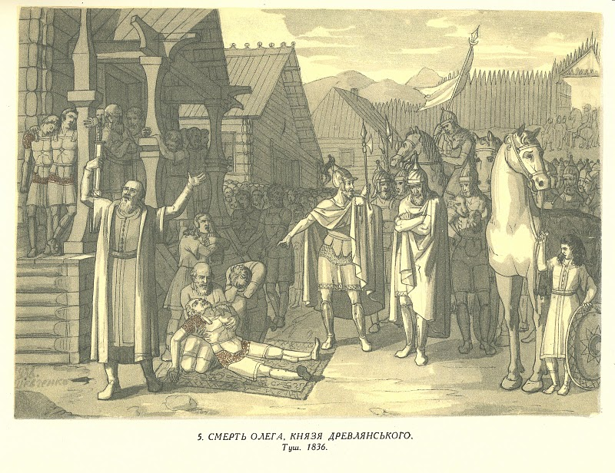

Slide 7
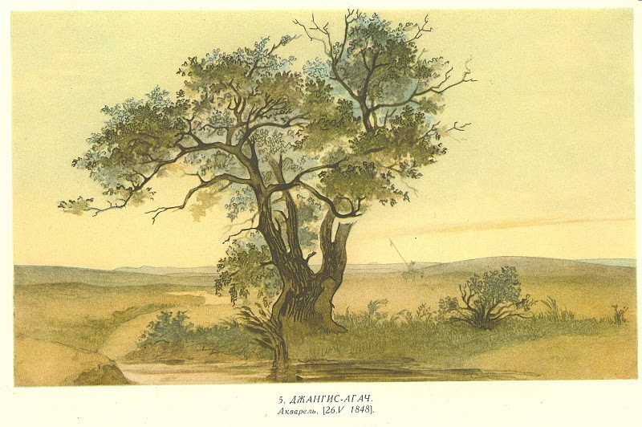

Slide 8
Про дерево джангис-агач, або жангиз-агаш (що означає «одиноке дерево»), Шевченко розповідає в повісті «Близнецы»: «...верстах в двух от дороги, в ложбине, зеленело тополевое старое дерево. Я застал уже вокруг него порядочную [толпу], с удивлением и даже (так мне казалося) с благоговением смотревшую на зеленую гостью пустыни. Вокруг дерева и на ветках его навешано набожными киргизами кусочки разноцветных материй, ленточки, пасма крашеных лошадиных волос и самая богатая жертва — это шкура дикой кошки, крепко привязанная к ветке...»

Slide 9
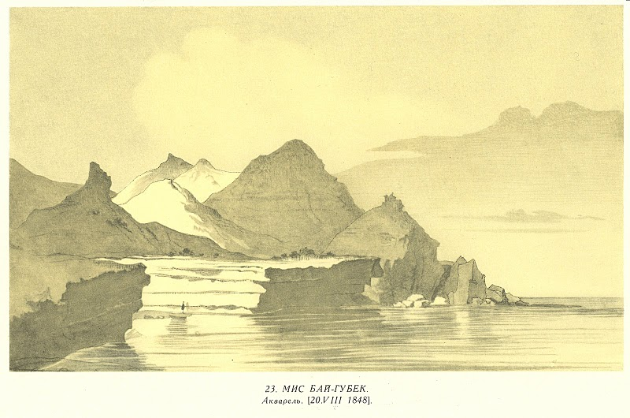

Slide 10
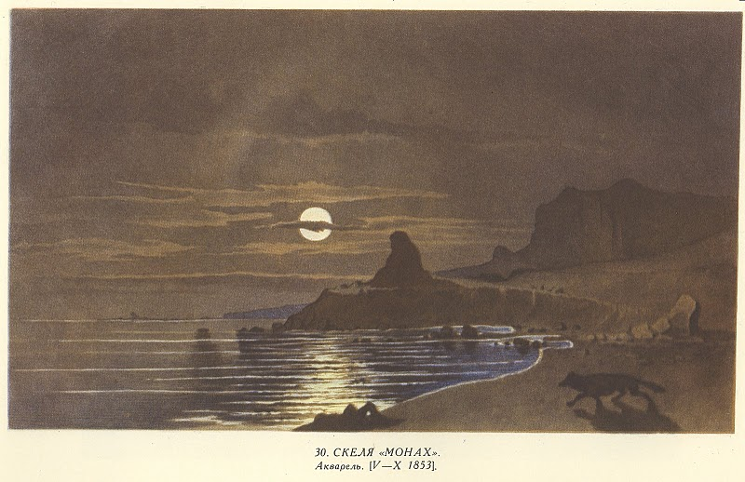

Slide 11
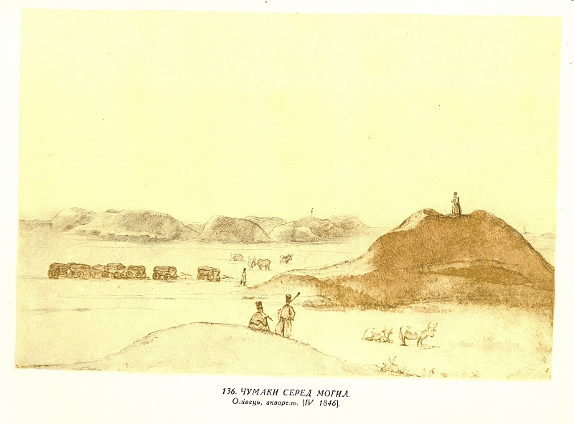

Slide 12
Ретельне вивчення мистецької спадщини Шевченка, зосередження всіх його творів у спеціальному музеї, публікація їх в академічному виданні (1961-1964) дали змогу об’єктивно оцінити великий за обсягом і значний за мистецькою вартістю доробок художника періоду заслання. Незважаючи на царську заборону, Шевченко в роки недолі працював багато плідно в усіх властивих йомуй раніше жанрах. Всього відомо 124 завершені твори й 220 ескізів та начерків, створених тоді. Змінилися тільки співвідношення між жанрами, питома вага кожного з них у загальному доробку митця. Найплідніше він працював у жанрі пейзажу – цьому великою мірою сприяла участь в Аральській і Каратауській експедиціях.
Найчастіше художникові доводилося фіксувати натуру нашвидку – звідси начерковий характер робіт, особливо рисунків у художніх альбомах. Ці рисунки дуже лаконічні, часто це лише контури або контур з незначною штриховкою. Деякі пейзажі часу Аральської експедиції Шевченко завершував вже в Оренбурзі за олівцевими рисунками з помітками “для пам’яті”, а частіше покладався на свою виняткову зорову пам’ять. Про велику спостережливість художника говорять і численні пейзажі, на яких надзвичайно тонко зображено деталі не тільки на першому плані, а й на другому і третьому. З особливою силою спостережливість митця виявляється в численних малюнках науково - допоміжного характеру з зображенням структури берегів Аральського моря та скель і урвищ, що були важливими для геологічної характеристики місцевості. Такий філігранний рисунок, не позбавленний і великої художньої цінності, очевидно, прислужився митцеві для пізнішої роботи в офорті.

Slide 13
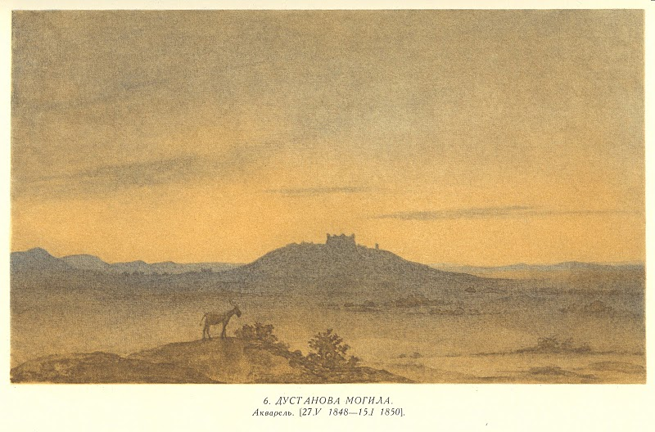

Slide 14
Про Дустанову могилу Шевченко згадує в повісті «Близнецы»: «...мы встановились на берегу Иргиза вблизи могилы батыря Дустана. Этот грубо из глины слепленный памятник напоминает общей формою саркофаги древних греков».
1929 р. малюнок експонувався на виставці творів Т. Шевченка в Чернігові.

Slide 15
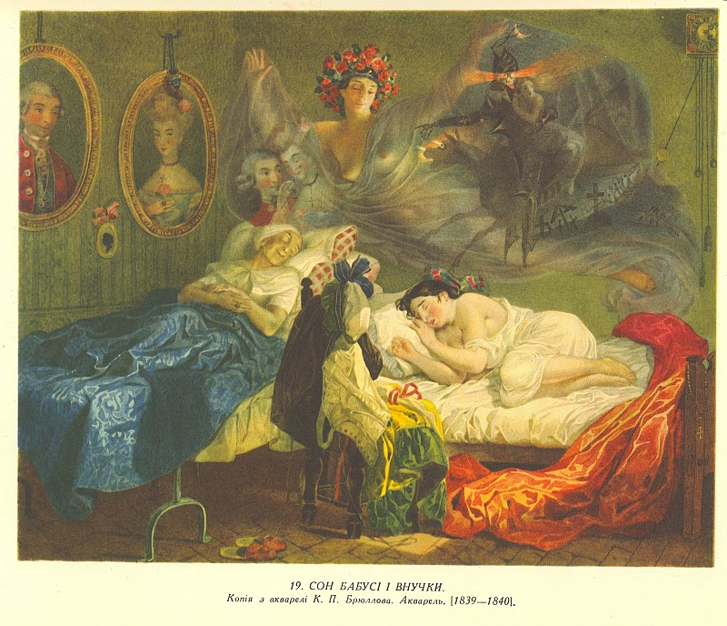
Копія з акварелі К. П. Брюллова.
Під малюнком на паспарту напис олівцем: Шевченко Сонъ бабушки и внучки.

Slide 16
Мистецька спадщина Шевченка періоду від вступу до Академії мистецтв і до заслання (1838-1847рр) становить окрему групу живописних і графічних творів, що відзначається широкою тематикою, появою нових жанрів і новим співвідноенням між ними, значним удосконаленням опанованих технічних засобів вираження і звернення до нових. На творах Шевченка цього періоду особливо помітний вплив К. Брюллова: певна ідеалізація зображуваного, романтична піднесеність, деяка умовність колориту. Разом з тим Шевченко вчився в нього майстерності композиції, реалістичного рисунка, мистецтва портрета.
Робота над цими копіями допомогла Шевченкові увійти в творчу лабораторію видатного художника, сприяла удосконаленню майстерності в акварельному живопису.

Slide 17
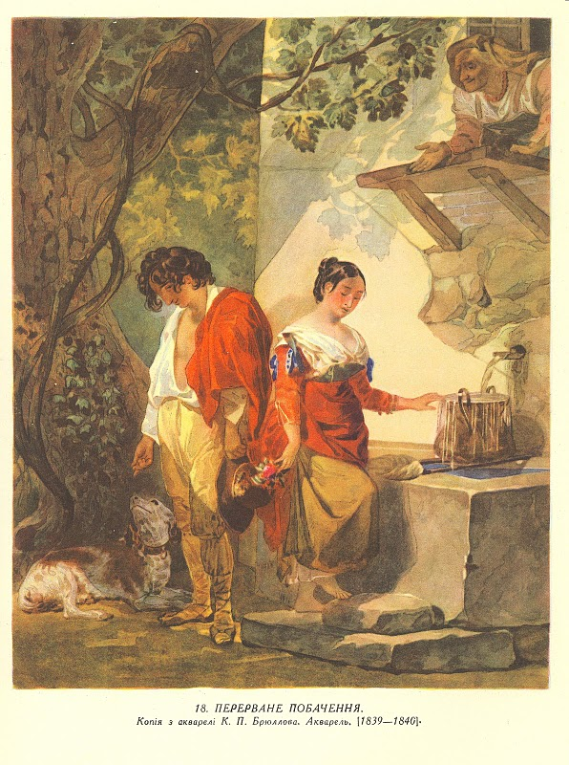
Можливо, це один з тих двох малюнків, що зазначені в списку оригінальних творів, які належали В. А. Жуковському .
Копії як з цієї, так і з іншої акварелі Брюллова, що зберігалися в приватних збірках, Шевченко міг виконати лише тоді, коли з оригіналів «Перерване побачення» (належав гр. Ферзен) та «Сон бабусі та внучки» (належав великій княгині Катерині Михайлівні) робилися копії для гравюр, вміщених в альманасі «Утренняя заря» на 1841 р. (цензурний дозвіл — жовтень 1840 p.). Це підтверджується й тим, що один з малюнків належав В. А. Жуковському, який уже на початку 1841 р. виїхав за кордон.
В літературі зустрічається під назвами «Італійка біля фонтана» .

Slide 18
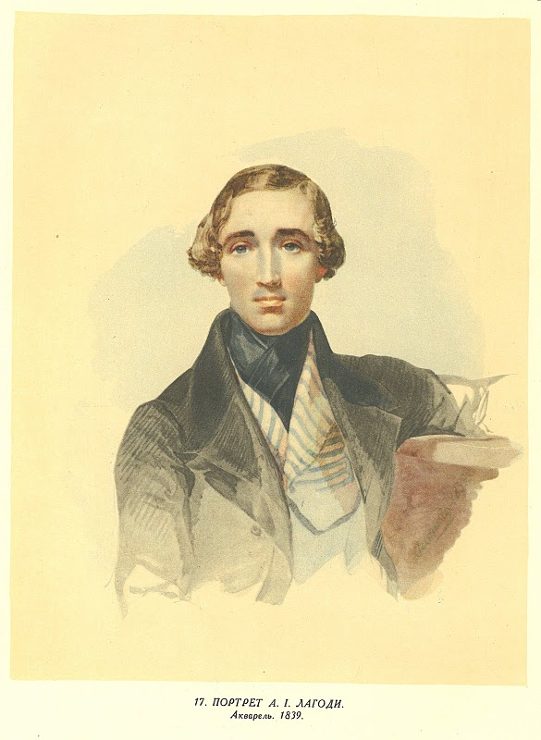
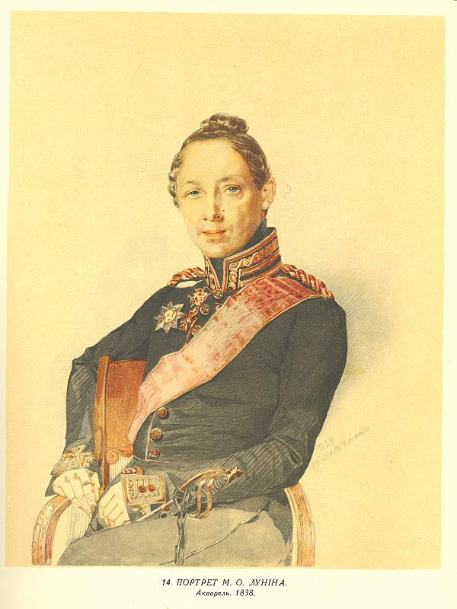
ШЕВЧЕНКО – МАЙСТЕР ПОРТРЕТУ

Slide 19
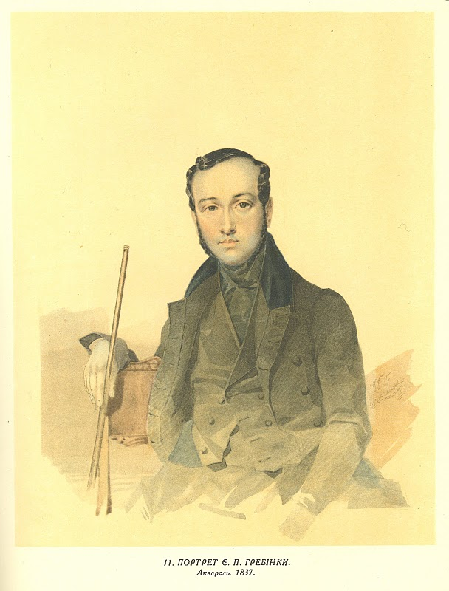
Портрет Євгена Павловича Гребінки
Є. П. Гребінка (1812 — 1848) — відомий український письменник-байкар, товариш Шевченка. З його братом, М. П. Гребінкою, Шевченко вчився разом у рисувальних класах Петербурзької Академії художеств.

Slide 20
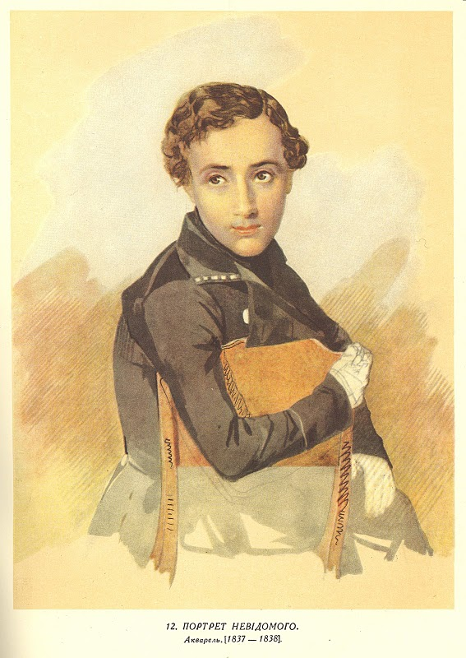
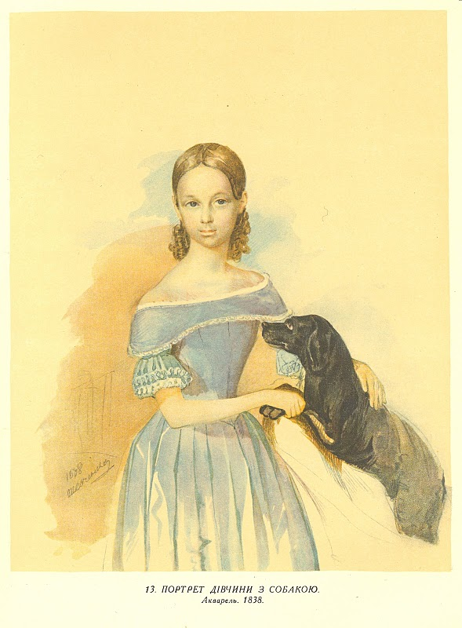

Slide 21
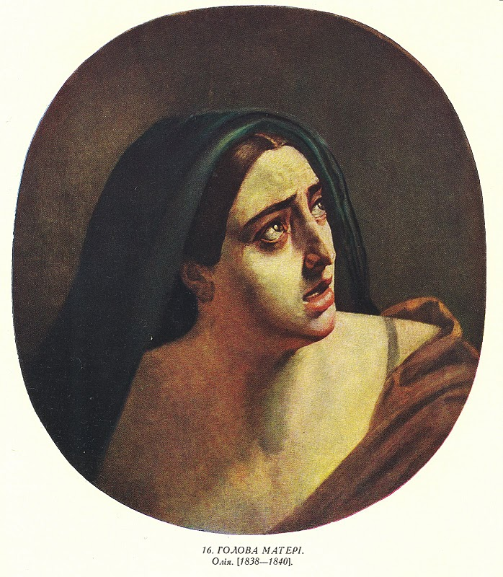

Slide 22
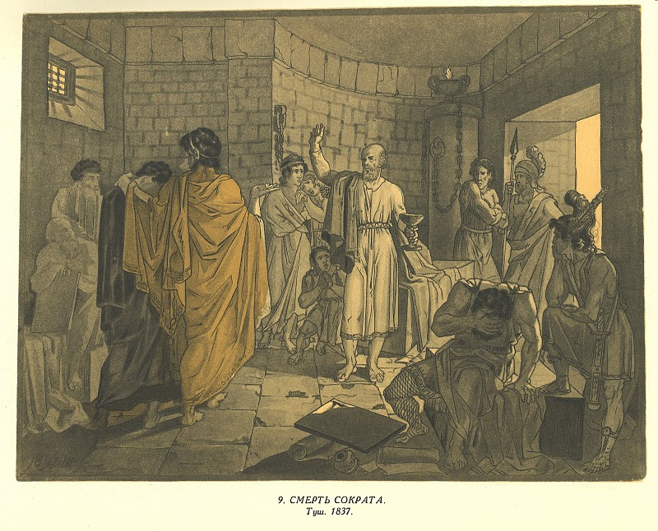
На малюнку зображено засудженого на смерть Сократа у в’язниці, який, тримаючи в руці келих з отрутою, звертається з промовою до своїх учнів.

Slide 23
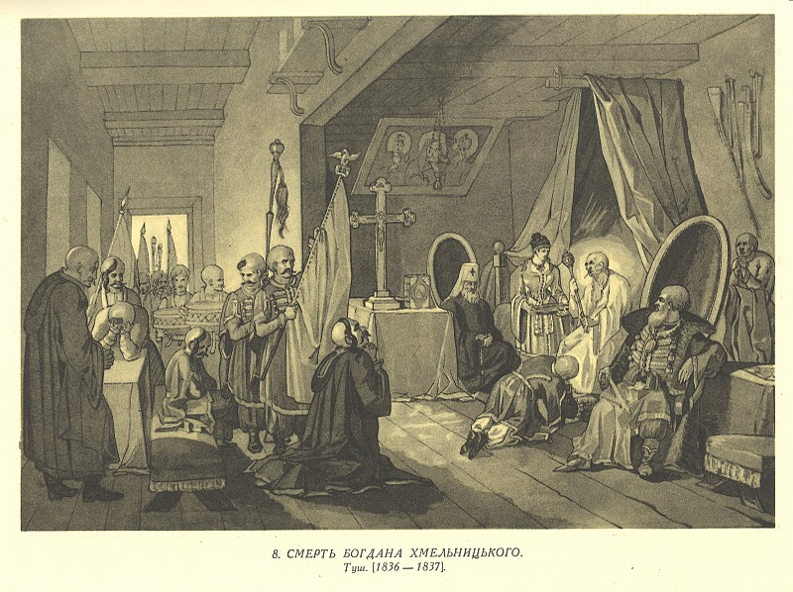

Slide 24
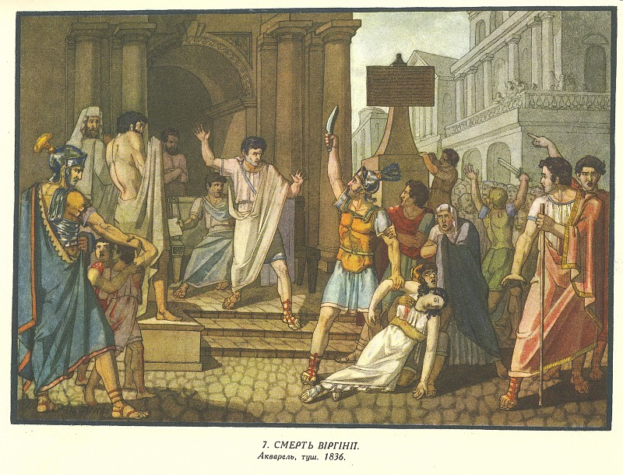

Slide 25
Картина “Смерть Віргінії”
Сюжет малюнка взято з історії стародавнього Риму. Віргінія (V ст. до н. е.) — дочка плебея Люція Віргінія. Один з децемвірів, Аппій Клавдій, щоб оволодіти Віргінією, об’явив її рабинею свого клієнта Марка Клавдія. Батько Віргінії вбив свою дочку, щоб врятувати її від рабства. Закликане до повстання плебеєм Віргінієм римське військо повалило владу децемвірів.

Slide 26
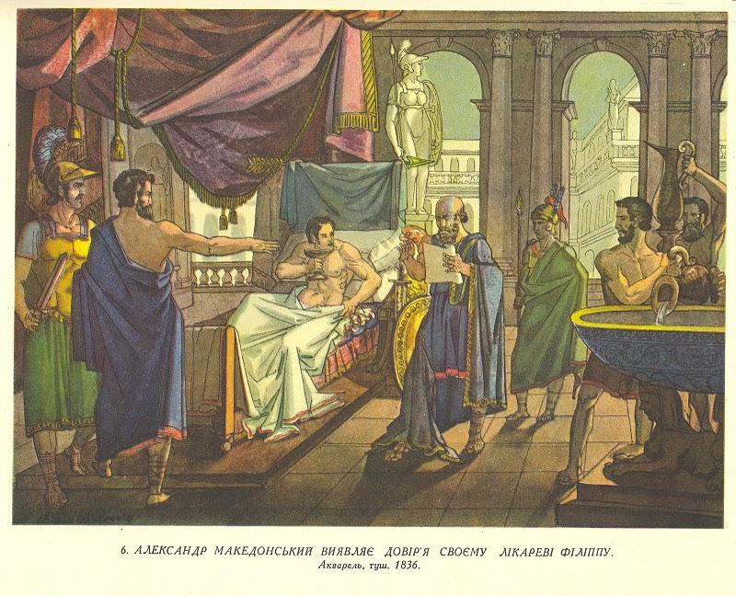

Slide 27
Автопортрети Т.Г. Шевченка
Автопортрети Т.Г. Шевченка – власні зображеня, які художник створював протягом усього життя. Найперший з відомих тепер автопортретів (полотно, олія, 43*45, в овалі, ДМШ) виконано на початку 1840 в Петербурзі. Це одна з перших спроб Шевченка малювати олійними фарбами. У творі – романтично піднесений образ молодого поета- художника. В манері виконання – в легких лесируваннях, що подекуди поєднується з корпусним накладанням фарб, у витонченому малюнку, в довершеному пластичному моделюванні, в колориті, побудованому на синьо-зелених тонах з викрапленням червоних, а головне в романтичному забарвленні образу – виразно відчувається вплив К. Брюллова. Твір не завершено.

Slide 28
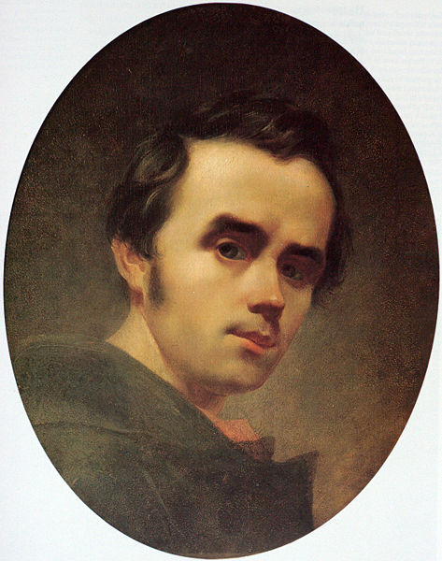
Перший автопортрет

Slide 29
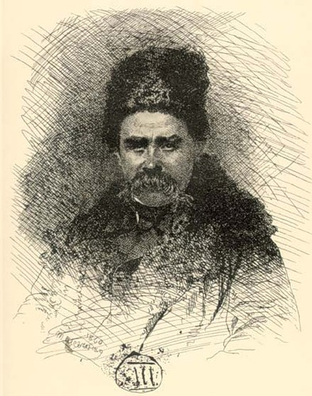
Класичний автопортрет Шевченка

Slide 30
Останній автопортрет – у шапці й кожусі, створений не пізніше 4/12 1860 за фотографією А. Деньєра, зробленою 1859, дає узагальнений образ портретованого. Твір вражає глибиною і цілісністю характеристики. Недаремно сучасники поета вважали його найвдалішим і найбільш схажим з усіх прижиттєвих зображень Шевченка, і він здобув найширшу паопулярність. Технічно портрет виконаног бездоганно. Офортний штрих набув тут вийняткової експрессії. Штрихуванням вкрито не лише тло навколо голови, а й усе зображення; перегукуючись з енергійним штрихом, яким передано смушеву шапку й комір кожуха, воно надає портретові своєтідної суворості. На портреті є авторський підпис і дата виконання, а також монограма з облямованих колом літер, написаних енергійним розчерком. Офортні автопортрети Шевченка (естампи різних станів) зберігаються в кількох музеях, більшість – в ДМШ. В останні роки життя Шевченко малював і олійними фарбами. З чотирьох тогочасних полотен, що дійшли до нас, три – автопортрети. В них помітний вплив Рембранта, творчістю якого Шевченко захоплювався замолоді і яку тепер, працюючи над офортами, вивчав особливо старанно.

Slide 31
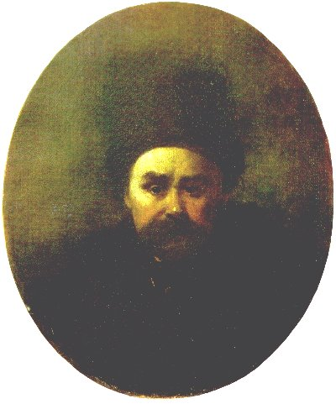
Останній автопортрет Шевченка

Slide 32
Незнайдені мистецькі твори Шевченка свідчать про те, що його художній доробок був набагато більший, ніж досі відомо. І хоч за тими згадками, що є в літературі про невідшукані і втрачені твори, важко говорити про їхні мистецькі якості, але й сам перелік робіт значно доповнює уявлення про мистейьку спадщину Шевченка, про різноманітність його інтересів і винткову творчу активність.

